Slide 1



Boletim
Trimestral
Sest
Edição nº 1
3º Trimestre de 2025

Slide 2
MINISTÉRIO DA GESTÃO E DA INOVAÇÃO EM SERVIÇOS PÚBLICOS
Ministra de Estado
Esther Dweck
Secretário-Executivo
Cilair Rodrigues de Abreu
Secretário-Executivo Adjunto
Adauto Modesto Junior
SECRETARIA DE COORDENAÇÃO E GOVERNANÇA DAS EMPRESAS ESTATAIS
Secretária
Elisa Vieira Leonel
Secretário-Adjunto
Pedro Cavalcante
Chefe de Gabinete
Nuzyare Moura de Almeida
Diretores
Gabriel Squeff
Hamilton Cota Cruz
Jussara Valadares
Maria Abadia da Silva Alves
Renato Bigliazzi
Assessoria
Bernardo Campos Zaghloul
Elisa Oliveira
Heiguiberto Guiba Della Bella Navarro
Juliana Xavier
Luciana Toldo
Willber da Rocha Severo
BOLETIM SEST – EDIÇÃO Nº 1 – 3º TRIMESTRE/2025
Coordenação
Gabriel Squeff
Colaboraram nesta edição
Anderson Braga
Carlos Henrique Neves
Danilo Imbimbo
Gabriel Squeff
Henrique Mundim de Mattos Paixão
Maria Luísa Guimarães de Barros
Natália da Silva Pinto
Pedro Cavalcante
Rita de Cássia Munck

Slide 3

Apresentação
Resultados agregados
Anexo
Sumário
Apresentação | 04
Resultados agregados | 08
Anexo | 19

Slide 4
Apresentação
Resultados agregados
Anexo
Apresentação
O Boletim Sest é uma publicação trimestral da Secretaria de Coordenação e Governança das Empresas Estatais (Sest), do Ministério da Gestão e da Inovação em Serviços Públicos (MGI).
Seu objetivo é fornecer uma síntese do desempenho agregado das empresas estatais federais brasileiras¹, demonstrando sua contribuição para o desenvolvimento econômico, social e sustentável do País.
Nesta edição, são apresentadas dados de desempenho operacional, de investimento e de pessoal empregado das empresas estatais federais² até o terceiro trimestre de 2025. Para tanto, foram utilizados dados do Sistema de Informações das Estatais – Siest e das demonstrações financeiras das empresas³. No quadro abaixo estão as dimensões analisadas no presente boletim.
Dimensão | Fonte
Ativo Total | Balanço Patrimonial
Passivo Exigível | Balanço Patrimonial
Patrimônio Líquido | Balanço Patrimonial
Faturamento⁴ | Demonstração de Resultados do Exercício
Resultado Líquido | Demonstração de Resultados do Exercício
Dividendos e Juros sobre Capital Próprio (JCP) Pagos | Fluxo de Caixa
Subvenções | Fluxo de Caixa
Adiantamento para Futuro Aumento de Capital (AFAC) | Fluxo de Caixa
Investimento | Programa de Dispêndios Globais
Empregados | Perfil de Pessoal de Estatais

Slide 5
Apresentação
Resultados agregados
Anexo
Resultados agregados
Contas patrimoniais
Faturamento e resultado
Em R$ bilhões | dez/24 (acumulado) | 3T25 (acumulado) | ∆ %
Ativo Total | 6.725,4 | 7.177,1 | 6,7%
Passivo Exigível | 5.786,5 | 6.167,2 | 6,6%
Patrimônio Líquido | 938,9 | 1.009,9 | 7,6%
Em R$ bilhões | 3T24 (acumulado) | 3T25 (acumulado) | ∆ %
Faturamento | 956,8 | 1.017,6 | 6,3%
Resultado Líquido | 111,3 | 136,3 | 22,5%
O faturamento das estatais federais somou R$ 1 trilhão no acumulado do 3° trimestre de 2025, resultando em um crescimento de 6,3% em relação ao mesmo período do ano anterior.
Deste total, 3 grupos apresentaram faturamento acima de R$ 100 bilhões, respondendo por 90,7% do total. São elas: Petrobras, com 46,9% (R$ 477 bilhões); BB, com 24,2% (R$ 246,7 bilhões) e Caixa, com 19,6% (R$ 199,5 bilhões).
Em conjunto, as empresas estatais lucraram R$ 136,3 bilhões, conformando um crescimento de 22,5% em comparação ao acumulado no 3º trimestre de 2024. Merece destaque o grupo Petrobras, com lucro de R$ 94,6 bilhões, equivalente a 69,4% do total.
Mesmo sem o resultado da Petrobras, as empresas estatais federais mantêm a apuração positiva, com lucro de R$ 41,8 bilhões no acumulado até o 3º trimestre de 2025.
Até o 3º trimestre de 2025, as empresas estatais federais acumularam um ativo total de R$ 7,1 trilhões, sendo que apenas 4 grupos são responsáveis por 95,7% deste montante, quais sejam: Banco do Brasil – BB, com 35,4% (R$ 2,5 trilhões); Caixa, com 30,8% (R$ 2,2 trilhões); Petrobras, com 16,9% (R$ 1,2 trilhão) e Banco Nacional de Desenvolvimento Econômico e Social – BNDES, com 12,6% (R$ 905,8 bilhões). O valor total representa um aumento de 6,7% em relação ao total acumulado apurado em dezembro de 2024.
Com relação ao passivo, o total consolidado registrado até o 3º trimestre de 2025 foi de R$ 6,1 trilhões, conformando um crescimento de 6,6% frente a dezembro de 2024.
Já o patrimônio líquido acumulado registrado no 3° trimestre de 2025 foi de R$ 1 trilhão, alta de 7,6%.

Slide 6
Apresentação
Resultados agregados
Anexo
Resultados agregados
Dividendos e JCP
Subvenções e AFAC
Em R$ bilhões | 3T24 (acumulado) | 3T25 (acumulado) | ∆ %
Dividendos e JCP Pagos | 95,4 | 65,1 | -31,8%
Pagos à União | 40,2 | 33,0 | -17,8%
Pagos aos demais acionistas | 55,2 | 32,1 | -42,0%
Em R$ bilhões | 3T24 (acumulado) | 3T25 (acumulado) | ∆ %
Recursos recebidos do Tesouro | 19,0 | 21,7 | 13,7%
Subvenção | 18,2 | 20, 8 | 14,2%
AFAC | 0,8 | 0,9 | 3,5%
No que se refere às principais formas de remuneração aos acionistas, no acumulado do 3º trimestre de 2025 as empresas estatais pagaram um total de R$ 65 bilhões em dividendos e JCP, dos quais R$ 33 bilhões foram pagos à União e R$ 32 bilhões aos demais acionistas.
Nesse período, destacaram-se os pagamentos de dividendos e JCP feitos pelos grupos Petrobras, com 57,4% (R$ 37,3 bilhões); BNDES, com 20,5% (R$ 13,3 bilhões) e BB, com 13,3% (R$ 8,7 bilhões).
Na comparação com o acumulado do 3º trimestre de 2024, houve redução de 31,8% no total de dividendos e JCP pagos.
Até o fechamento do 3º trimestre de 2025, as empresas estatais federais receberam R$ 21,7 bilhões em recursos do Tesouro Nacional, dos quais R$ 20,8 bilhões são subvenções, utilizados para o custeio de estatais dependentes, e R$ 0,9 bilhão para Adiantamento para Futuro Aumento de Capital – AFAC, que são recursos para investimento. O valor total representa aumento de 13,7% em relação ao 3º trimestre de 2024, quando os repasses somaram R$ 19 bilhões.
Destaca-se que 72,6% das subvenções concentram-se em 2 empresas do setor de Saúde – Empresa Brasileira de Serviços Hospitalares – Ebserh, com 47,9% (R$ 10 bilhões) e Hospital Nossa Senhora da Conceição S.A. – Conceição, com 8,9% (R$ 1,8 bilhão) – e na Empresa Brasileira de Pesquisa Agropecuária – Embrapa, com 15,8% (R$ 3,3 bilhões).

Slide 7
Apresentação
Resultados agregados
Anexo
Resultados agregados
Empregados
Investimento – imobilizado
Quantitativo | dez/24 (acumulado) | 3T25 (acumulado) | ∆ %
Total | 441.095 | 440.953 | 0,0%
Homens | 269.424 | 268.250 | -0,4%
Mulheres | 171.671 | 172.703 | 0,6%
Em R$ bilhões | 3T24 (acumulado) | 3T25 (acumulado) | ∆ %
Investimento realizado | 64,4 | 86,4 | 34,3%
Investimento realizado/orçado | 22,8% | 29,3% | 28,2%
Até o 3º trimestre de 2025, as empresas estatais federais empregaram 440.953 pessoas, sendo 268.250 homens (60,8%) e 172.703 mulheres (39,2%). Os maiores empregadores são BB, com 92.024 pessoas (20,9%), Caixa, com 84.369 pessoas (19,1%) e Correios, com 79.121 pessoas (17,9%).
Na comparação com o apurado em dezembro de 2024 houve estabilidade no total de empregados pelas empresas estatais federais, com uma pequena redução de -0,4% de empregados do sexo masculino.
.
O investimento em ativo imobilizado feito pelas empresas estatais federais, até o 3º trimestre de 2025, somou R$ 86,4 bilhões, representando uma alta de 34,2% frente ao mesmo período de 2024. Similarmente, houve um crescimento da execução orçamentária – investimento realizado/orçado –, que passou de 22,8% em 3T24 para 29,3% em 3T25.
Além disso, destaca-se que Emgepron (77,7%), Emgea (70,3%), BB (55%) e CDP (54,7%) que apresentaram os maiores índices de execução orçamentária dentre as estatais federais.

Slide 8

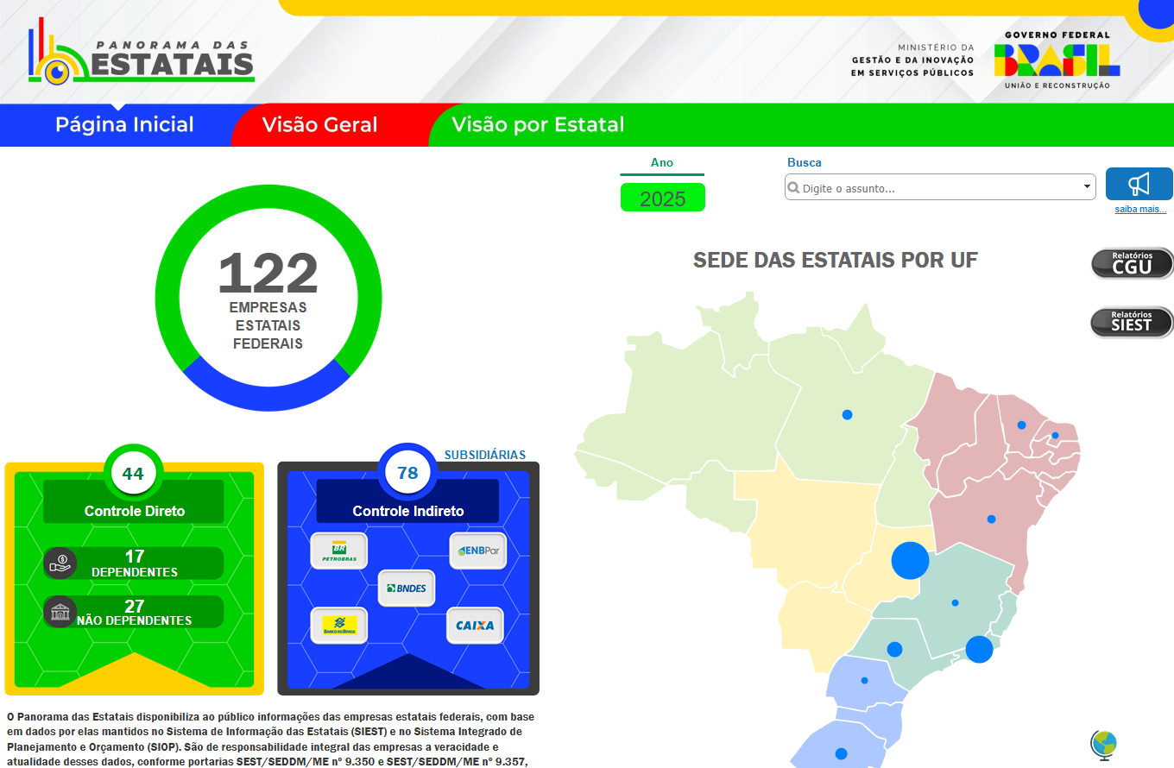


Para saber mais sobre as empresas estatais federais acesse:
  DADOS DESAGREGADOS BOLETIM TRIMESTRAL SEST 3T25
  PANORAMA DAS ESTATAIS
  RELATÓRIO AGREGADO 2025 | 2024
  Núcleo de Análise Econômica e Setorial de Estatais - NAES
  naes@gestao.gov.br

Slide 9
Boletim
Trimestral
SEST
Edição nº 1
3º Trimestre de 2025

Slide 10
Apresentação
Resultados agregados
Anexo
Anexo - Relação das empresas estatais federais
Abastecimento e segurança alimentar
Empresa | Órgão Supervisor | Dependência do Tesouro Nacional
Ceagesp - Companhia de Entrepostos e Armazéns Gerais de São Paulo | Ministério do Desenvolvimento Agrário e Agricultura Familiar | Não dependente
CeasaMinas - Centrais de Abastecimento de Minas Gerais S.A. | Ministério do Desenvolvimento Agrário e Agricultura Familiar | Não dependente
Conab - Companhia Nacional de Abastecimento | Ministério do Desenvolvimento Agrário e Agricultura Familiar | Dependente
Embrapa - Empresa Brasileira de Pesquisa Agropecuária | Ministério da Agricultura e Pecuária | Dependente
Comunicações e tecnologia
Empresa | Órgão Supervisor | Dependência do Tesouro Nacional
Ceitec - Centro Nacional de Tecnologia Eletrônica Avançada S.A. | Ministério da Ciência, Tecnologia e Inovação | Dependente
Correios - Empresa Brasileira de Correios e Telégrafos | Ministério das Comunicações | Não dependente
Dataprev - Empresa de Tecnologia e Informações da Previdência Social | Ministério da Gestão e da Inovação em Serviços Públicos | Não dependente
EBC - Empresa Brasil de Comunicação S.A. | Presidência da República | Dependente
Serpro - Serviço Federal de Processamento de Dados | Ministério da Fazenda | Não dependente
Telebrás - Telecomunicações Brasileiras S.A. | Ministério das Comunicações | Dependente
Defesa
Empresa | Órgão Supervisor | Dependência do Tesouro Nacional
Amazul - Amazônia Azul Tecnologia de Defesa S.A. | Ministério da Defesa | Dependente
Emgepron - Empresa Gerencial de Projetos Navais | Ministério da Defesa | Não dependente
Imbel - Indústria de Material Bélico do Brasil | Ministério da Defesa | Dependente
NAV Brasil (Grupo) - NAV Brasil Serviços de Navegação Aérea S.A. | Ministério da Defesa | Não dependente

Slide 11
Apresentação
Resultados agregados
Anexo
Anexo - Relação das empresas estatais federais
Financeiro
Empresa | Órgão Supervisor | Dependência do Tesouro Nacional
Basa - Banco da Amazônia S.A. | Ministério da Fazenda | Não dependente
BB (Grupo) - Banco do Brasil | Ministério da Fazenda | Não dependente
BNB - Banco do Nordeste do Brasil S.A. | Ministério da Fazenda | Não dependente
BNDES (Grupo) - Banco Nacional de Desenvolvimento Econômico e Social | Ministério do Desenvolvimento, Indústria, Comércio e Serviços | Não dependente
Caixa (Grupo) - Caixa Econômica Federal | Ministério da Fazenda | Não dependente
Finep - Financiadora de Estudos e Projetos | Ministério da Ciência, Tecnologia e Inovação | Não dependente
Infraestrutura e transporte
Empresa | Órgão Supervisor | Dependência do Tesouro Nacional
APS - Autoridade Portuária de Santos S.A. | Ministério de Portos e Aeroportos | Não dependente
CBTU - Companhia Brasileira de Trens Urbanos | Ministério das Cidades | Dependente
CDC - Companhia Docas do Ceará | Ministério de Portos e Aeroportos | Não dependente
CDP - Companhia Docas do Pará | Ministério de Portos e Aeroportos | Não dependente
CDRJ - Companhia Docas do Rio de Janeiro | Ministério de Portos e Aeroportos | Não dependente
Codeba - Companhia das Docas do Estado da Bahia | Ministério de Portos e Aeroportos | Não dependente
Codern - Companhia Docas do Rio Grande do Norte | Ministério de Portos e Aeroportos | Não dependente
Codevasf - Companhia de Desenvolvimento dos Vales do São Francisco e do Parnaíba | Ministério da Integração e do Desenvolvimento Regional | Dependente
Infra - Infra S.A. | Ministério dos Transportes | Dependente
Infraero - Empresa Brasileira de Infraestrutura Aeroportuária | Ministério de Portos e Aeroportos | Não dependente
Trensurb - Empresa de Trens Urbanos de Porto Alegre S.A. | Ministério das Cidades | Dependente

Slide 12
Apresentação
Resultados agregados
Anexo
Anexo - Relação das empresas estatais federais
Minas e energia
Empresa | Órgão Supervisor | Dependência do Tesouro Nacional
CPRM - Companhia de Pesquisa de Recursos Minerais | Ministério de Minas e Energia | Dependente
ENBPar (Grupo) | Ministério de Minas e Energia | Não dependente
EPE - Empresa de Pesquisa Energética | Ministério de Minas e Energia | Dependente
Nuclep - Nuclebrás Equipamentos Pesados S.A. | Ministério de Minas e Energia | Dependente
Petrobras (Grupo) | Ministério de Minas e Energia | Não dependente
PPSA - Empresa Brasileira de Administração de Petróleo e Gás Natural S.A. | Ministério de Minas e Energia | Não dependente
Papel moeda e gestão de ativos
Empresa | Órgão Supervisor | Dependência do Tesouro Nacional
ABGF - Agência Brasileira Gestora de Fundos Garantidores e Garantias S.A. | Ministério da Fazenda | Não dependente
CMB - Casa da Moeda do Brasil | Ministério da Fazenda | Não dependente
Emgea - Empresa Gestora de Ativos | Ministério da Fazenda | Não dependente
Saúde
Empresa | Órgão Supervisor | Dependência do Tesouro Nacional
Ebserh - Empresa Brasileira de Serviços Hospitalares | Ministério da Educação | Dependente
Conceição - Hospital Nossa Senhora da Conceição S.A. | Ministério da Saúde | Dependente
HCPA - Hospital de Clínicas de Porto Alegre | Ministério da Educação | Dependente
Hemobrás - Empresa Brasileira de Hemoderivados e Biotecnologia | Ministério da Saúde | Não dependente

